Slide 1


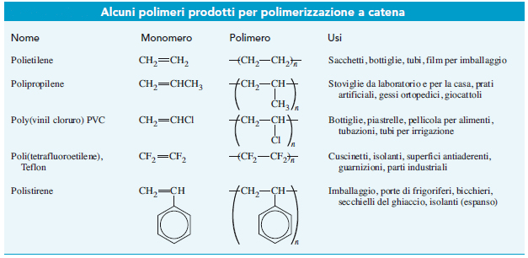
Polimerizzazione a catena (radicalica)

Slide 2
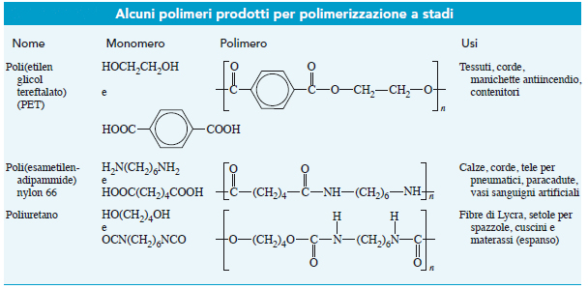

Slide 3

Alchini

Slide 4
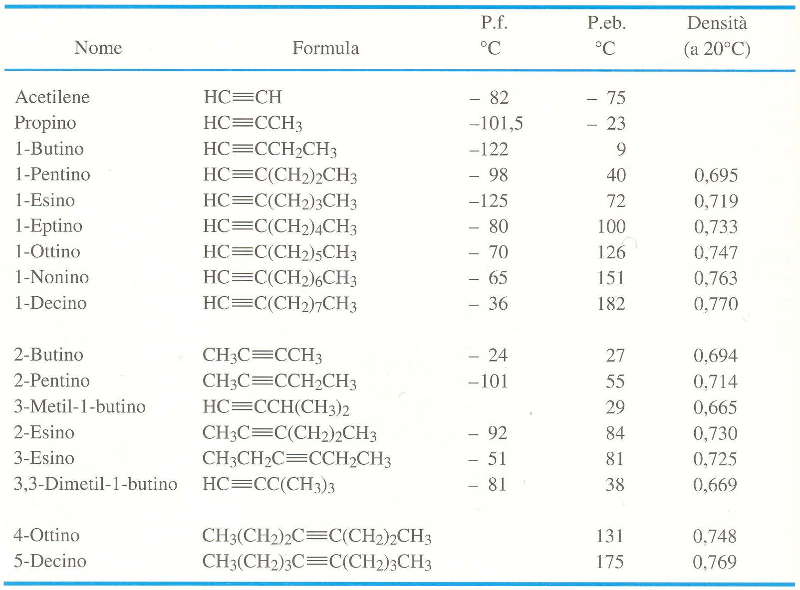

Slide 5





